Slide 1
Global Contrast Based Salient Region Detection
組別：4

Slide 2
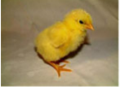

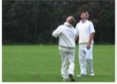

Problem definition
給定一張圖形，設法標記出該圖中的foreground object（最明顯的物體、主角）。

Slide 3
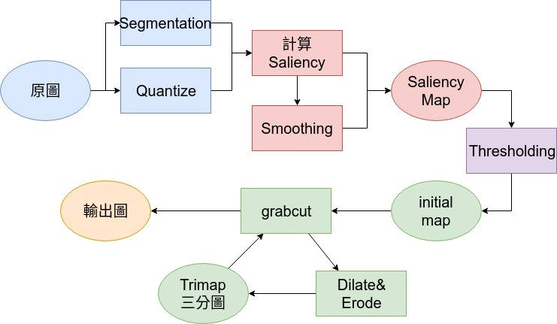

Slide 4
計算saliency
生成initial mask
圖形預處理
使用grabcut多次迭代
輸出完成圖

Slide 5
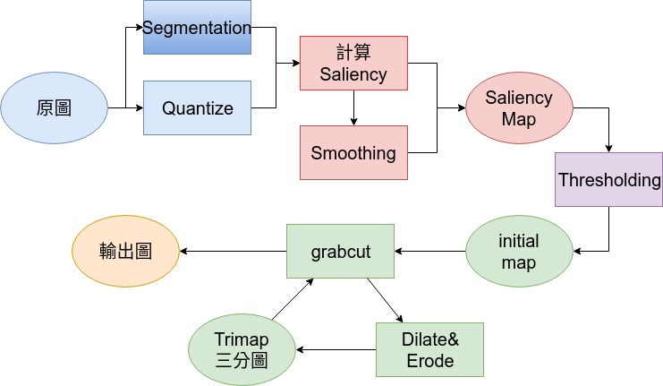

Slide 6
Segmentation
在計算saliency（顯著程度）之前，必須先將圖像切割為若干regions，這裡我們採用的是
Efficient Graph-Based Image Segmentation, by Felzenswalb and Huttenlocher
的經典圖像分割演算法。
由於此部份並非我們實做論文的重點，
因此在segmentation的部份，我們使用了davidstutz所寫的graph-based-image-segmentation，作為我們程式的預處理。

Slide 7

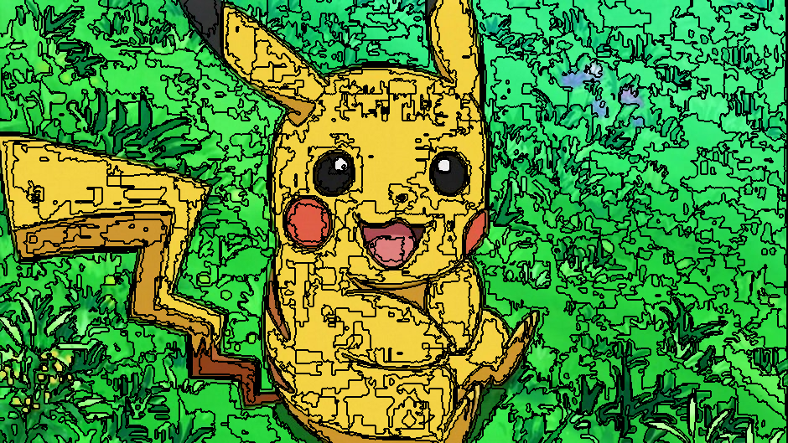
Segmentation
右圖為segmentation後的結果示意圖。

Slide 9
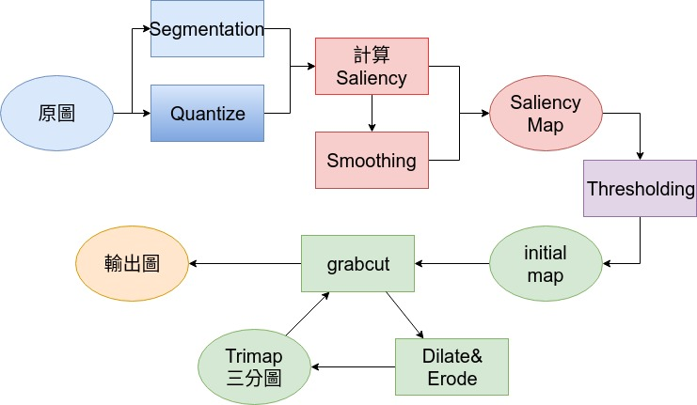

Slide 10
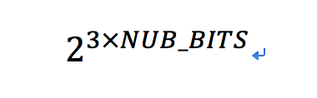
Quantize
parameter: NUM_BITS, COVER_PERCENTAGE
減少顏色總數，保有足夠的品質
減少顏色總數的目的是加速後面的運算
maskBit = 0xff << (8-NUM_BITS)
color = color & maskBit
最多有 顏色

Slide 11


color number: 120033
color number: 1418
NUM_BITS = 4, quantize to 16 x 16 x 16

Slide 14
Quantize
parameter: NUM_BITS, COVER_PERCENTAGE
一張圖片的顏色，通常集中在某一些顏色
排序顏色出現頻率，從多到少開始選，直到覆蓋圖片超過 COVER_PERCENTAGE
捨棄掉的顏色，從選進的顏色裡，挑最近的填補（l*a*b space）

Slide 15

color: 1418
color: 172
COVER_PERCENTAGE: 90%

Slide 19
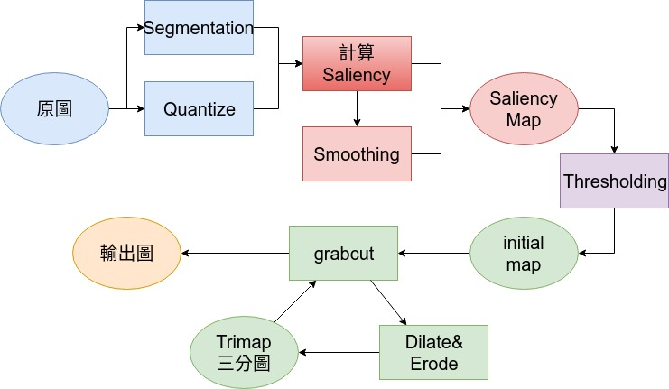

Slide 20
Saliency Value
以區域為單位，計算分數，衡量區域在圖片中的突兀程度
(1) 區域間的顏色差異
(2) 不同區域顏色差異的權重
(3) 區域在圖片中的位置

Slide 21
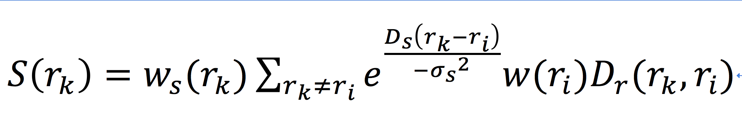
Saliency Value
parameter: DELTA_S = 0.4

Slide 22
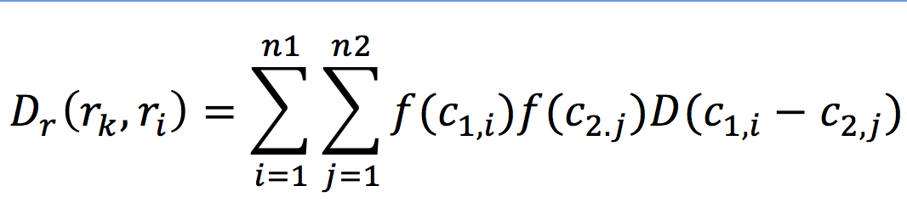
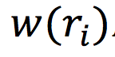
區域中的pixel數

Slide 23
WHY we need QUANTIZATION!

Slide 24
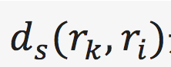
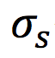
是兩區域質心的距離
控制質心距離的影響力
距離較近的顏色差異，代表變化很大，權重較重！

Slide 25


Slide 26
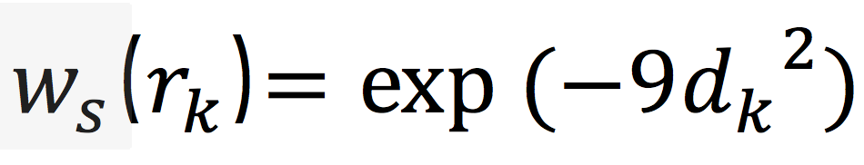
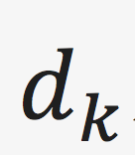
是區域中與圖片中心的平均距離
越靠近中心的，越有可能是主體，權重越重！

Slide 27
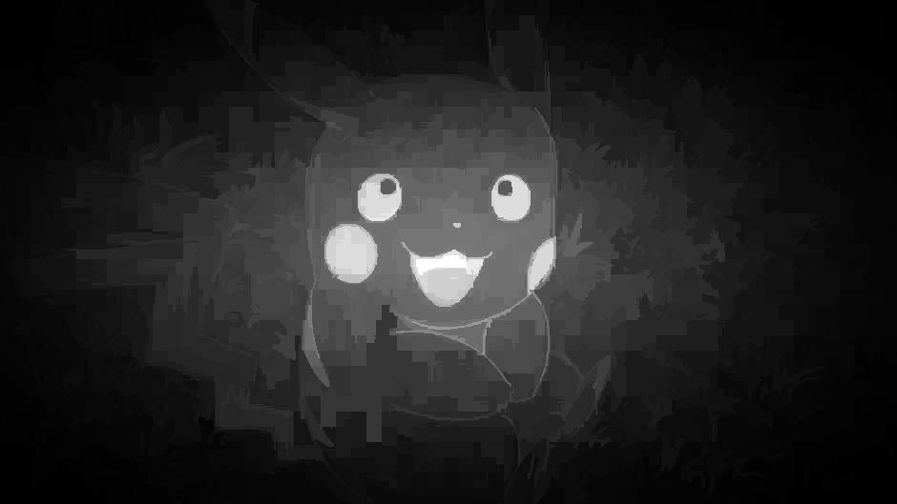

Slide 28
RGB
quantization
LAB
color distance
V.S

Slide 30
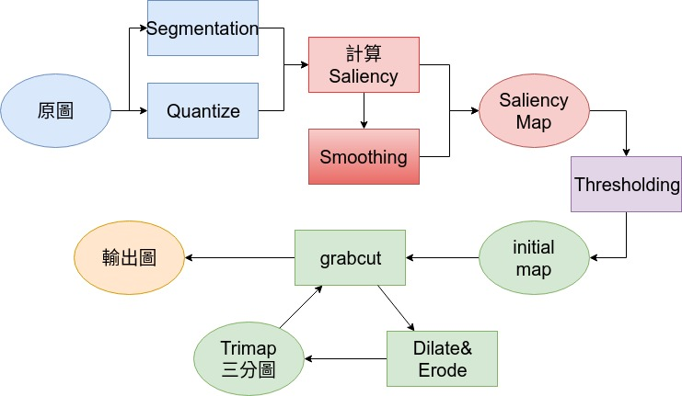

Slide 31
color smooth
目標： 解決quantization artifact， 讓相近的顏色有相近的saliency value

Slide 32
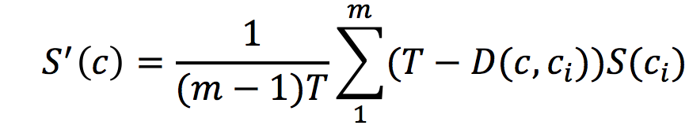
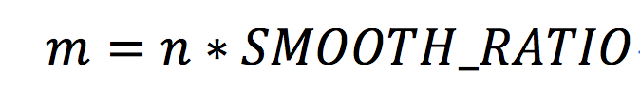
Color smooth
parameter: SMOOTH_RATIO
m為所有n種顏色中，最靠近c的m種顏色（lab space）

Slide 33
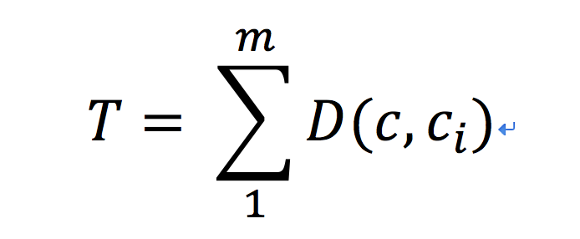
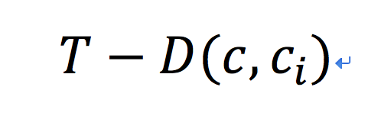
差異越大的，權重越輕

Slide 34
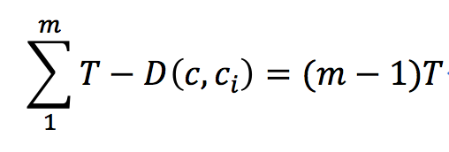
Normalized term

Slide 35

Original saliency map
Color smooth

Slide 37
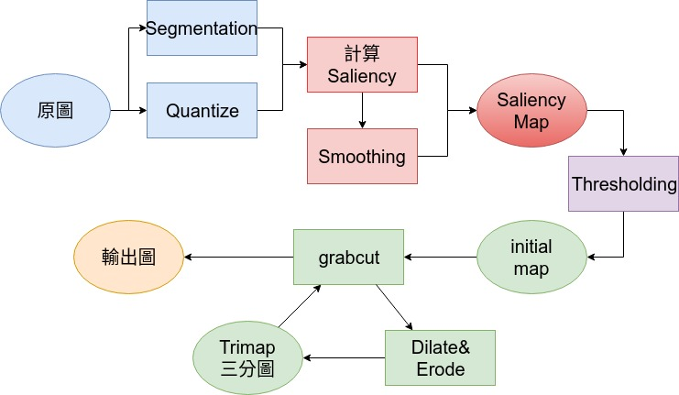

Slide 38
why mix
parameter: S_RATIO
color smooth後，顏色相近的區域saliency value相近
然而，卻也失去位置的資訊

Slide 39
why mix
parameter: S_RATIO
location information
reduce artifact, similar color similar value

Slide 40
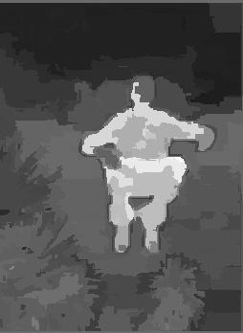
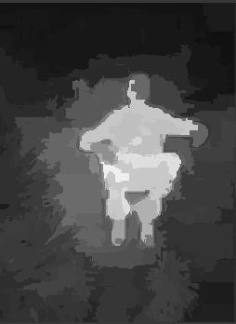
Original
Mix

Slide 41
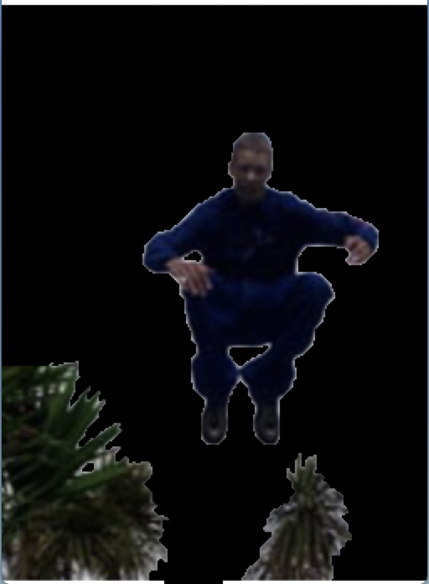

Slide 42
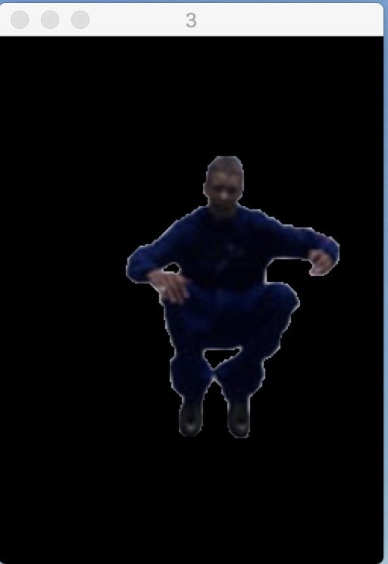

Slide 43
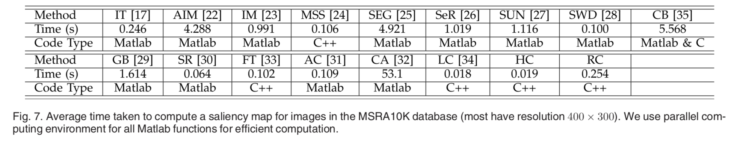
Time performance

Slide 44
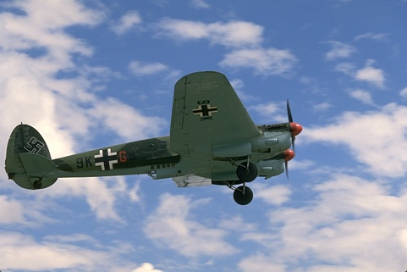

Slide 45
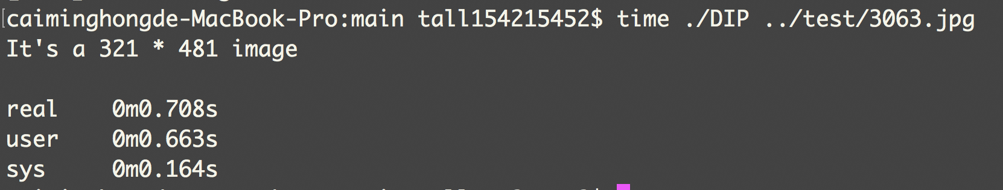
Time performance

Slide 46
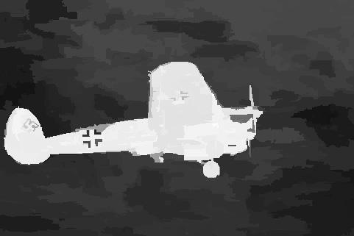

Slide 47
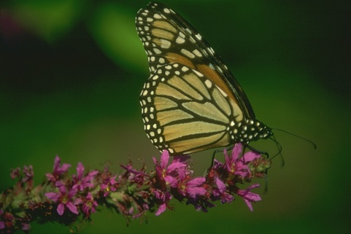

Slide 48
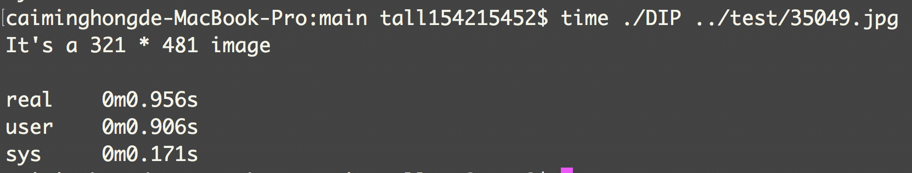
Time performance

Slide 49
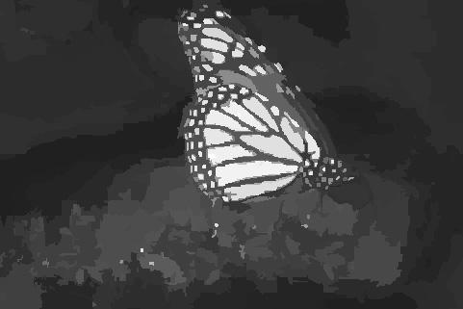

Slide 51
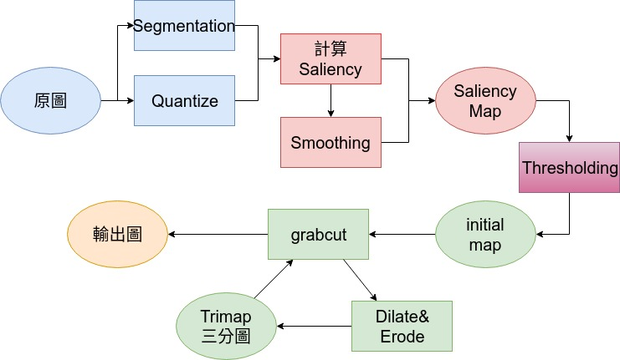

Slide 52
Threshold
paper use Threshold = 70

Slide 54
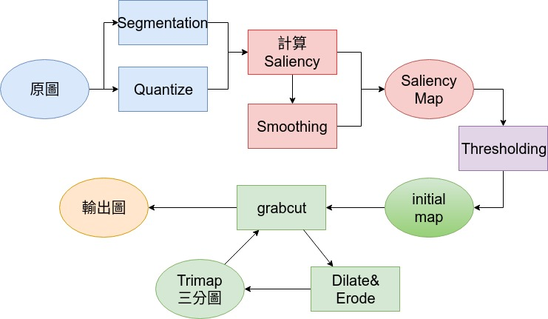

Slide 55
initial map
在thresholding後，我們會得到初始化後的binary map，用來標示物體所在。
一般而言，foreground object都會是相鄰的，因此我們找出binary map中最大的region並保留，其他則予以刪除。

Slide 56


initial map
在這張圖中，左下角的果實被誤認為是foreground，而在只保留最大區域的處理後，成功消除了左下角的果實。 至於尾巴？別緊張....後面我們可以把它救回來。

Slide 58
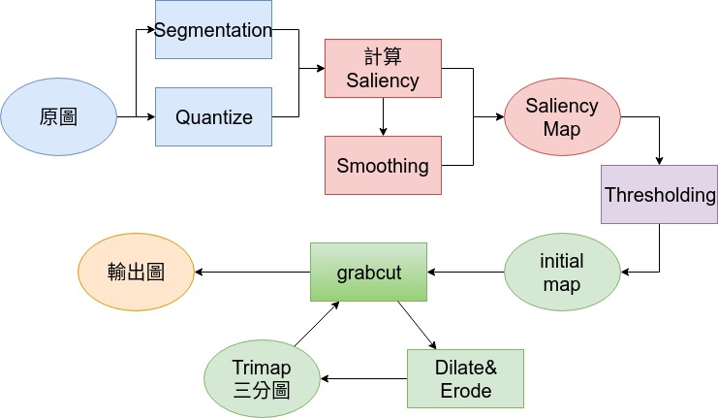

Slide 59
Grabcut
在Graph cut基礎上改進的一種圖像分割演算法
需要事先指定foreground、background的範圍，才能得到較好的效果
我們所使用的是OpenCV提供的內建函式 : grabCut()

Slide 60

Grabcut
不進行foreground標記，直接套用Grabcut 函式的結果。

Slide 61


Grabcut
進行foreground標記後，grabcut便能得到較好的區域效果。

Slide 62


Grabcut
這是經過計算saliency後，標記出foreground區域並且grabcut後的結果

Slide 64
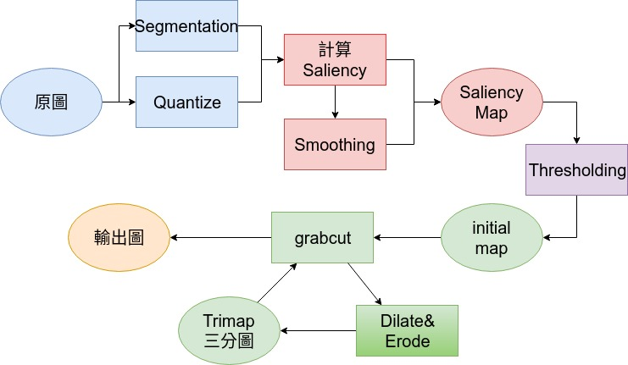

Slide 65


Dilate&Erode
對於grabcut出來的結果，我們重新對它分別進行Dilate及Erode，
以利於待會將圖形三分化。
背景
未知
未知
前景（物體）

Slide 67
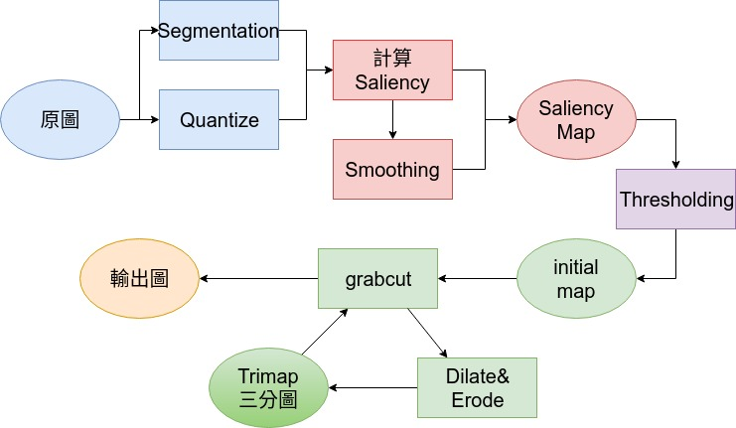

Slide 68

Trimap三分圖
利用剛剛Dilate&Erode後的結果將圖三分化，將前後結果都是1的pixel設為foreground，0的pixel設為background，有變動的pixel則設為unknown。
unknown
background
foreground

Slide 69
Trimap三分圖
將圖三分化後，重新送進grabcut做運算。
unknown
background
foreground

Slide 70
參數
重複GRABCUT_TIMES次

Slide 71
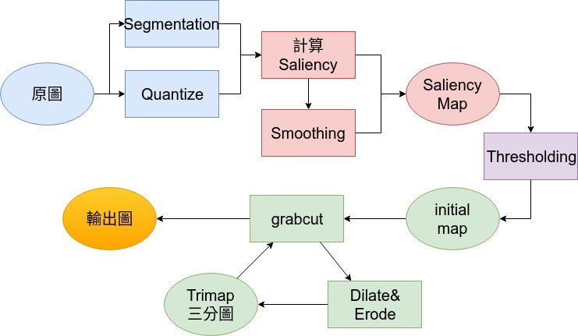

Slide 72

Experiment result

Slide 73


Experiment result

Slide 74
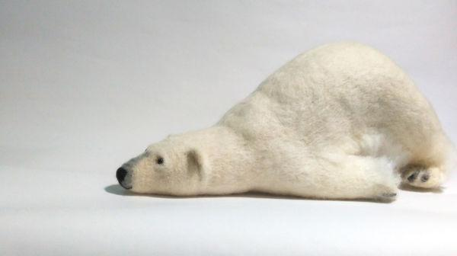
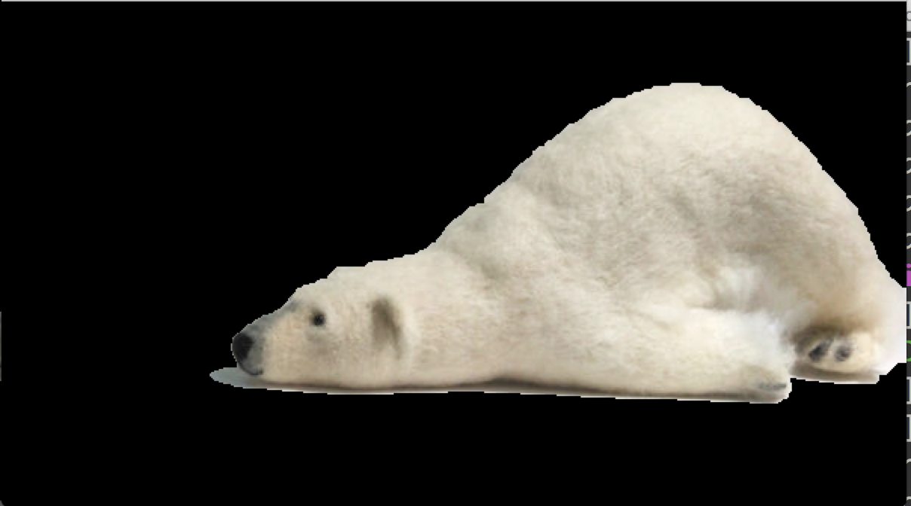
Experiment result

Slide 75

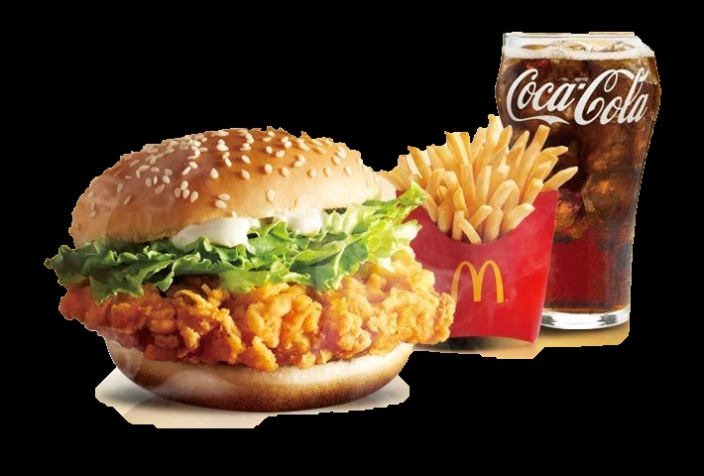
Experiment result

Slide 76
Reference
Ming-Ming Cheng, Niloy J. Mitra, Xiaolei Huang, Philip H. S. Torr, and Shi-Min Hu,
“ Global Contrast Based Salient Region Detection” ,
IEEE TRAN PATTERN ANALYSIS AND MACHINE INTELLIGENCE,
VOL. 37, NO. 3, p.569-p.582, MARCH 2015
”

